Slide 2
Projet MyTeamStats
Présentez librement un projet personnel
Thibaut MINARD – Parcours Développeur Web Junior / Projet 5 - OpenClassrooms

Slide 3
Sommaire
L’Application
Fonctionnalités
Présentation visuelle
La Technique
PHP / TWIG
JS / AJAX
CSS
A venir

Slide 4
L’Application

Slide 5
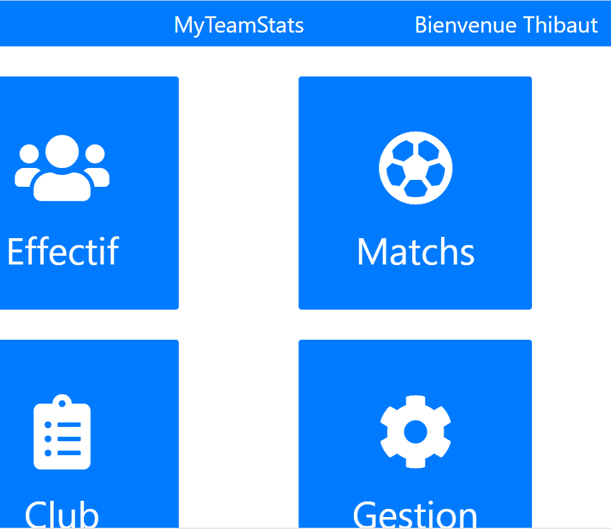
Les fonctionnalités
Gestion d’un club
Infos d’avant-match
Envoi des convocations aux joueurs
Prise de statistiques pendant les matchs
Partage des résultats sur les réseaux sociaux
Consultation des données des joueurs

Slide 6
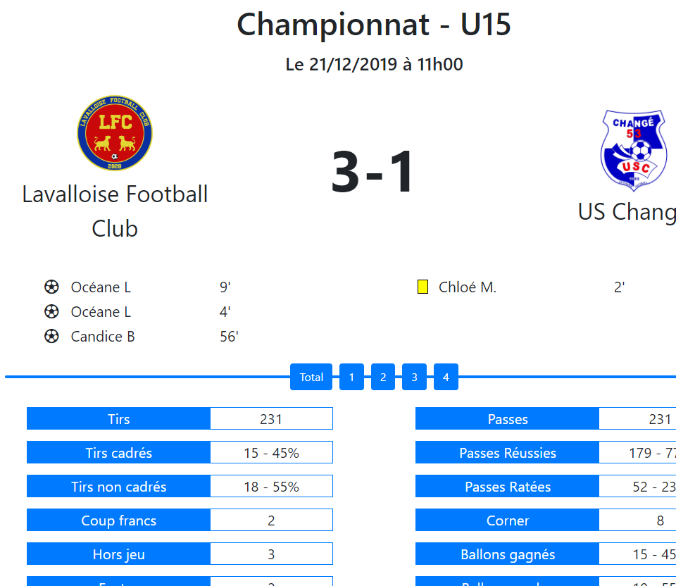
Présentation visuelle
L’accueil
L’espace connexion
L’effectif
L’infos club
L’administration
Les matchs

